Slide 1
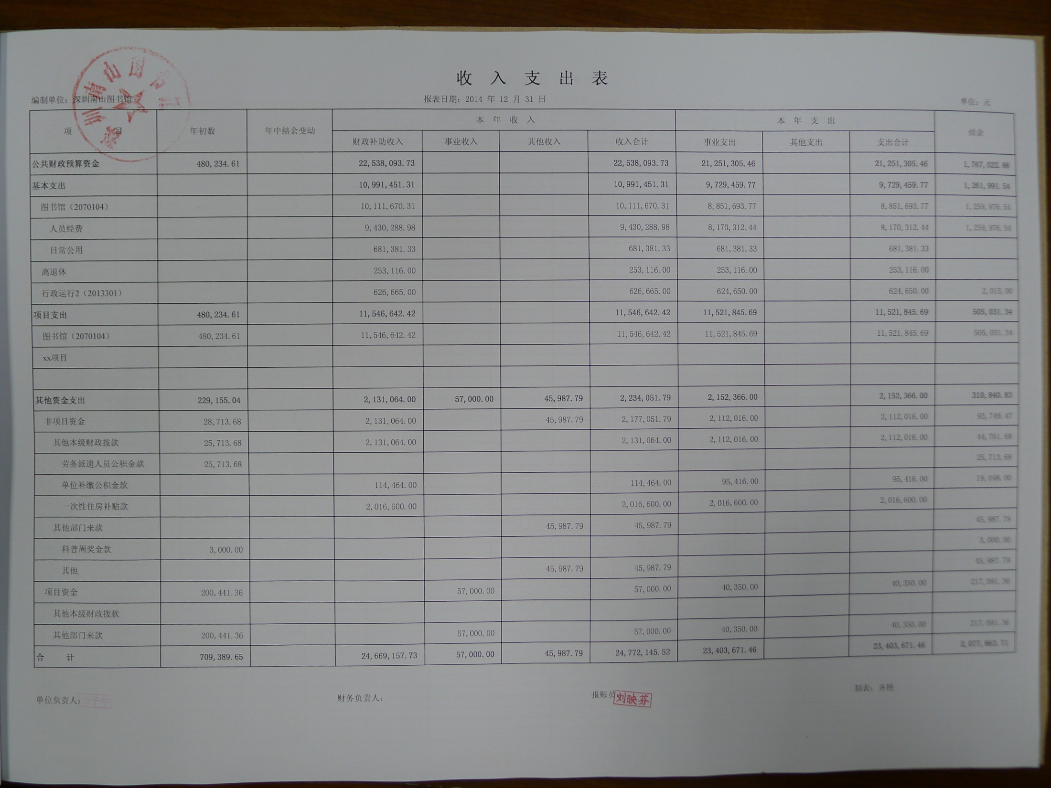
2014年收入支出表

